Slide 1



PEDALARE IN VALCHIAMPO CONVIENE

Slide 2

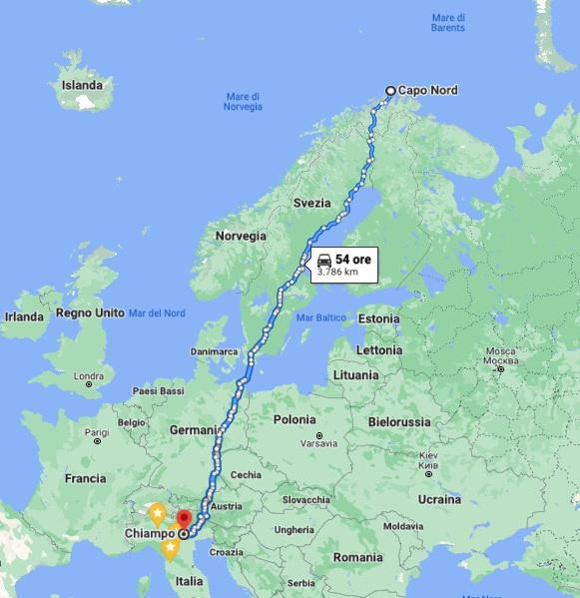
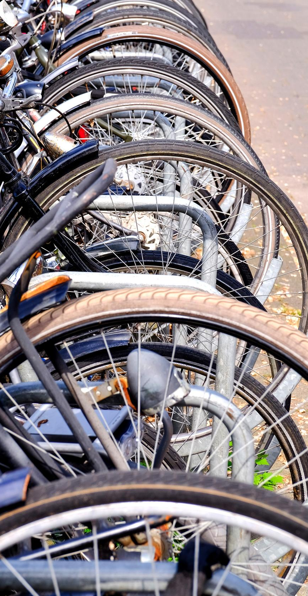
Luglio - Settembre 2021
1° report Bike to Work
45 Utenti
7.865 km percorsi
Valle del Chiampo
Capo Nord
Andata e Ritorno

Slide 3
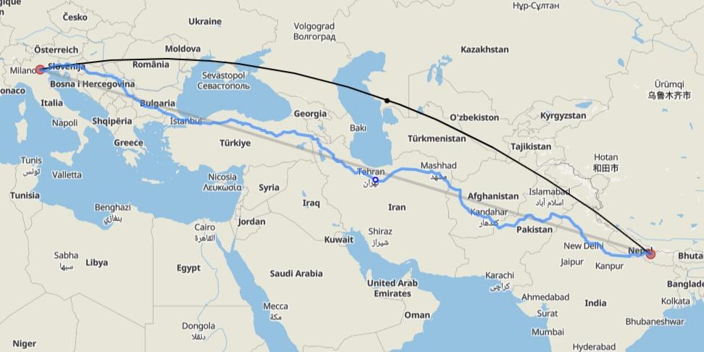
Ottobre 2021 - Gennaio 2022
2° report Bike to Work
70 Utenti
16.493 km percorsi
Valle del Chiampo
Kathmandu
Andata e Ritorno

Slide 4
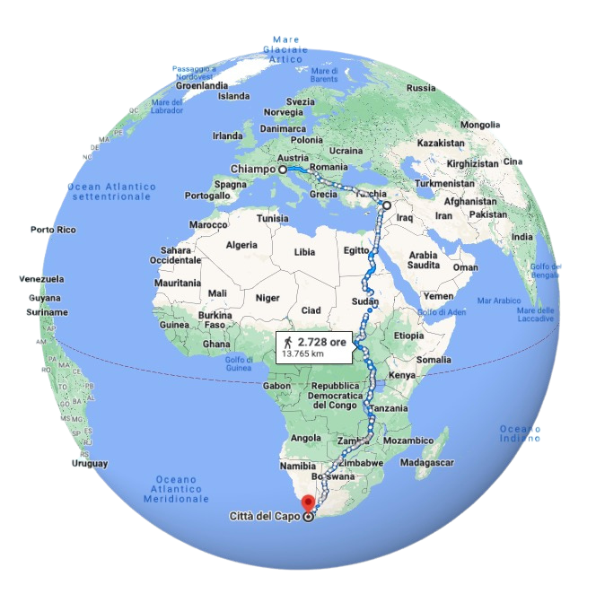
Febbraio 2022 - Aprile 2022
3° report Bike to Work
102 Utenti
24.666 km percorsi
Valle del Chiampo
Città del Capo
Andata e Ritorno

Slide 5
Maggio 2022 - Giugno 2022
4° report Bike to Work
137 Utenti
25.006 km percorsi
Valle del Chiampo
Città del Capo
Andata e Ritorno

Slide 6


Luglio 2021 - Giugno 2022
4° report Bike to Work
174 Utenti
74.030 km percorsi
Pari 3 volte il giro
della Terra

Slide 7
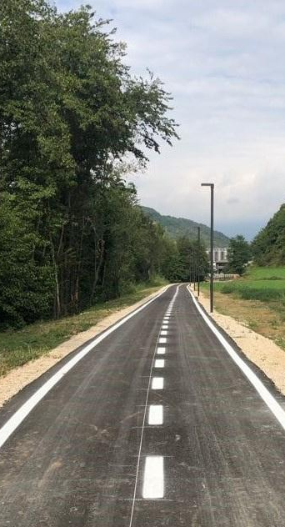
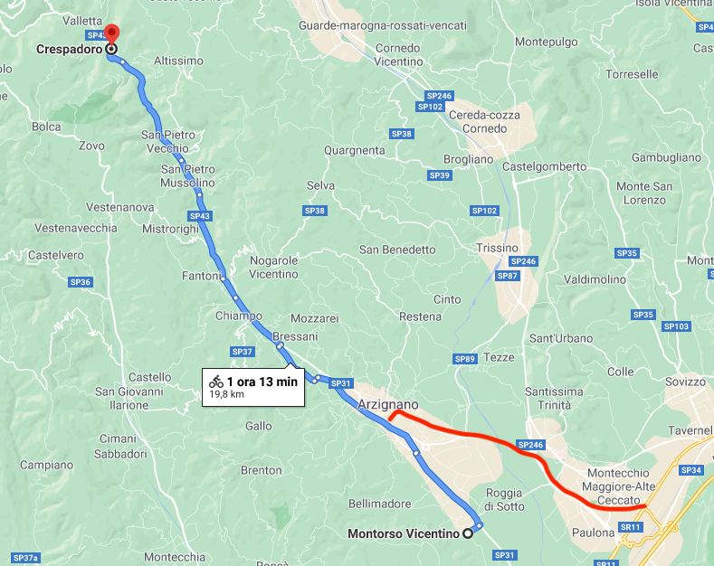
LA PISTA CICLABILE
DELLA VALLE DEL CHIAMPO
Progetto BTW rientra nel contesto più ampio di sostegno alla mobilità ciclabile nei Comuni della Valle del Chiampo.
Presenza di una pista ciclabile intercomunale costruita e messa in sicurezza nell'ultimo decennio (in fase di completamento fino a Crespadoro e Montecchio Maggiore)

Slide 8



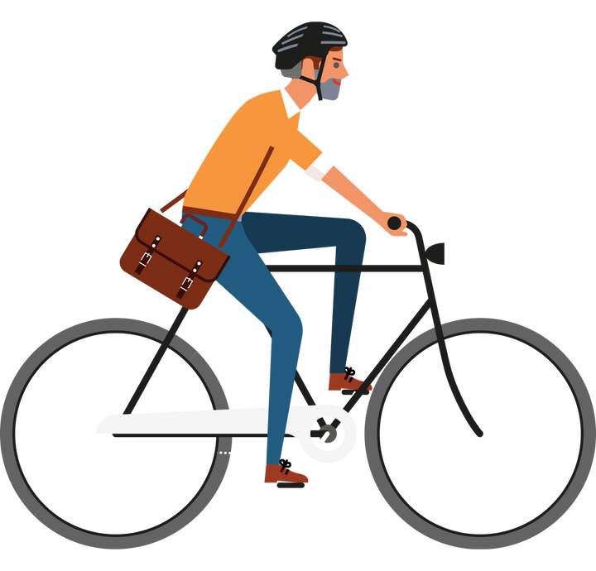

Maggio 2022 - Giugno 2022
4° report Bike to Work
Maggio -Giugno 2022
Utenti
137
Viaggi
5.031
Km
25.006
Viaggio medio km
4,9
Viaggio maggiore km
20,4

Slide 9
Luglio 2021 - Giugno 2022
4° report Bike to Work
Totale Luglio 2021 - Giugno 2022
Utenti
174
Viaggi
14.364
Km
74.030
Viaggio medio km
5,2
Viaggio maggiore km
20,4

Slide 10
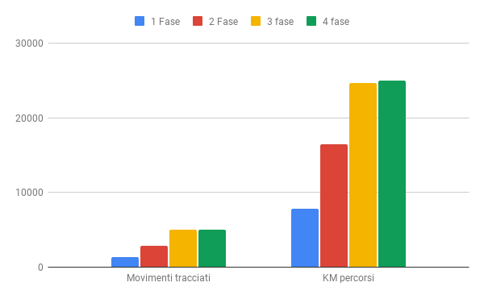
Luglio 2021 - Giugno 2022
4° report Bike to Work
La 4° fase ha solo 2 mesi

Slide 11
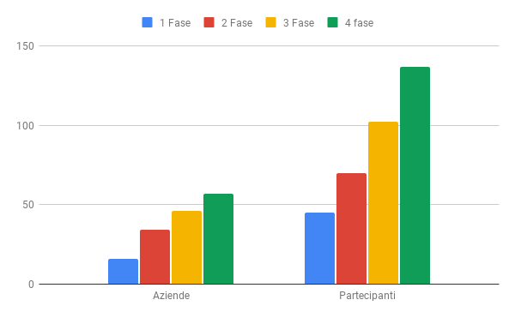
Luglio 2021 - Giugno 2022
4° report Bike to Work
La 4° fase ha solo 2 mesi

Slide 12
Luglio 2021 - Giugno 2022
4° report Bike to Work
I numeri
Utenti con buoni
99
Buoni distribuiti
1.013
Importo sconti
10.130,00€
Negozi aderenti
62
Aziende coinvolte
67

Slide 13
Maggio 2022 - Giugno 2022
4° report Bike to Work
Incremento rispetto al periodo precedente
Dati
Incremento
Movimenti tracciati
--
Km. percorsi
+2%
Aziende
+32%
Partecipanti
+50%

Slide 14
Luglio 2021 - Giugno 2022
4° report Bike to Work
I numeri
CO2 risparmiata
11.105 kg.

Slide 15
Luglio 2021 - Giugno 2022
4° report Bike to Work
I numeri
 | 1 FASE | 2 FASE | 3 FASE
CO2 RISPARMIATA Kg. | 1.180 | 2.474 | 3.700
PARI A ALBERI | 59 | 124 | 185
4 FASE
3.751
188
TOTALE
11.105
556

Slide 16

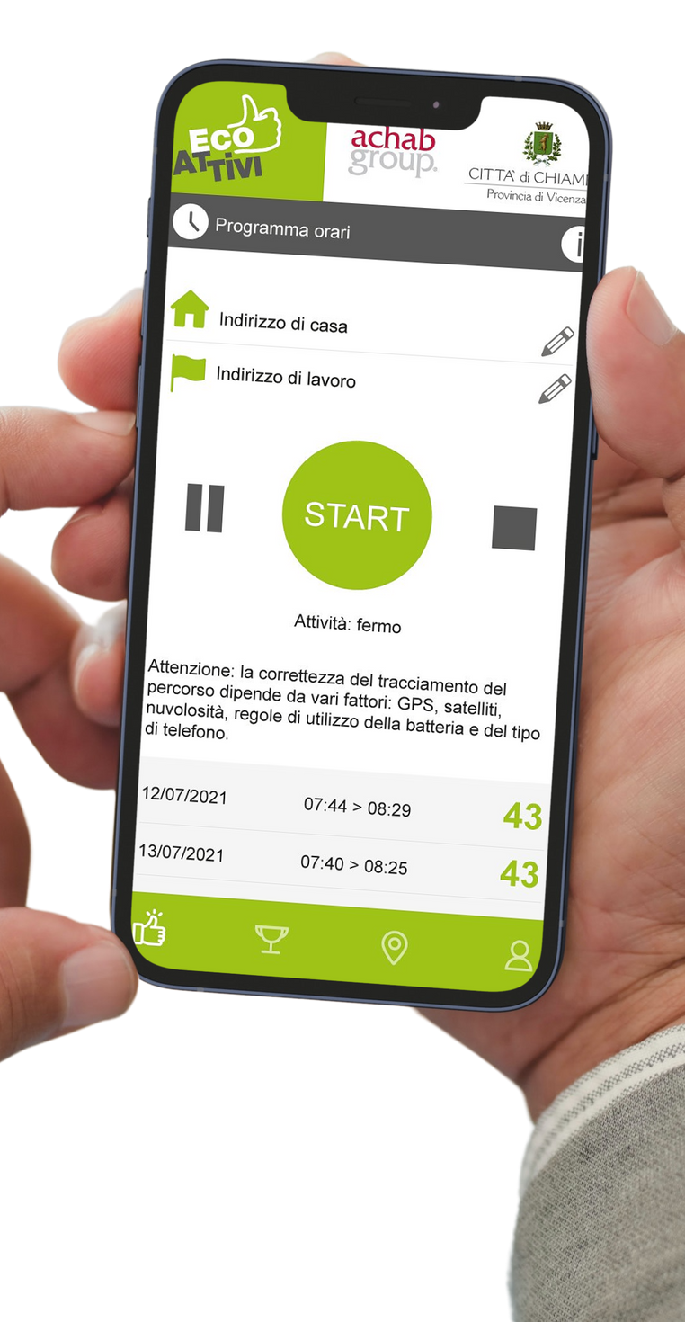
IN COSA CONSISTE
IL PROGETTO ?
0,25€ al Km, massimo 2,50€ giorno e 500€ anno
App EcoAttivi per il tracciamento dei percorsi: tragitto calcolato in Km, secondo il percorso stradale più breve
Ogni 10 € maturati viene generato un buono sconto da utilizzare nei negozi aderenti
Durata prevista: dal 1 luglio 2021 al 30 giugno 2023

Slide 17

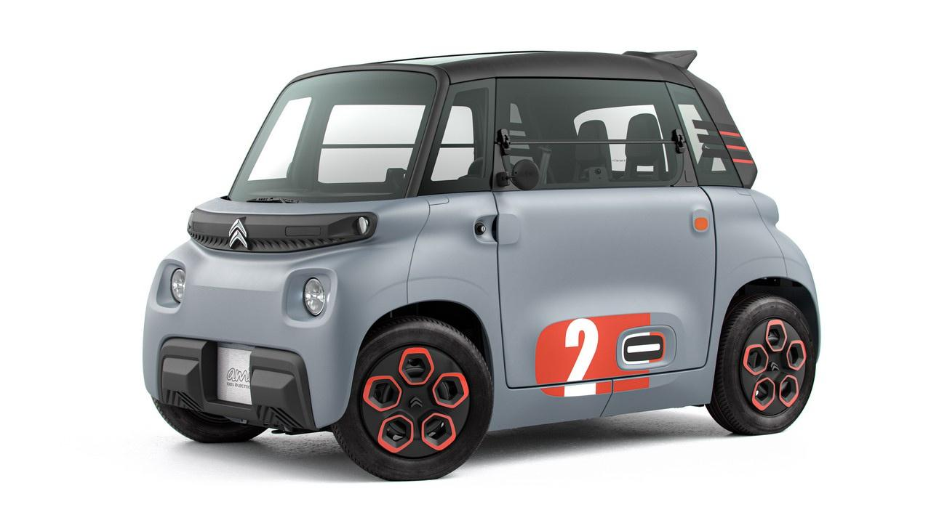

IL CONCORSO NAZIONALE
ECOATTIVI
I cittadini dei Comuni partner possono partecipare al concorso nazionale Ecoattivi.
Concorso che premia le azioni sostenibili dei cittadini (mobilità sostenibile, conferimento ecocentri, compostaggio domestico,, quiz e missioni sulle tematiche ambientali)
Premio in palio all'estrazione di marzo 2021: auto elettrica
I punti accumulati dai partecipanti al progetto BTW sono validi anche per il concorso nazionale Ecoattivi

Slide 18

PARTNER
Comune Chiampo
Comune Arzignano
Comune San Pietro Mussolino
Comune Montorso Vicentino
Comune Montecchio Maggiore
Comune Montebello Vicentino
Comune Sovizzo
Provincia di Vicenza
Dipartimento di Tecnica e Gestione dei Sistemi Industriali - Università degli Studi di Padova
CNA Veneto Ovest
Confindustria Vicenza
Confcommercio Vicenza
Confartigianato Vicenza
Distretto Veneto della Pelle
Apindustria Confimi Vicenza
FIAB Vicenza
Con la collaborazione tecnica di Achab Group

Slide 19

















Città di
Chiampo
Città di
Montecchio Maggiore
Comune di
Montorso Vicentino
Città di
Arzignano
Comune di
San Pietro Mussolino
Comune di
Montebello Vicentino
Comune di
Sovizzo

Slide 20

CONTATTI E INFORMAZIONI
Se sei un'azienda, un negozio o un lavoratore interessato ad aderire al progetto Bike To Work Valchiampo scrivici per maggiori informazioni.
contatti@ecoattivi.it

Slide 21
PEDALARE IN VALCHIAMPO CONVIENE

